Slide 1
Фондовая биржа

Slide 2
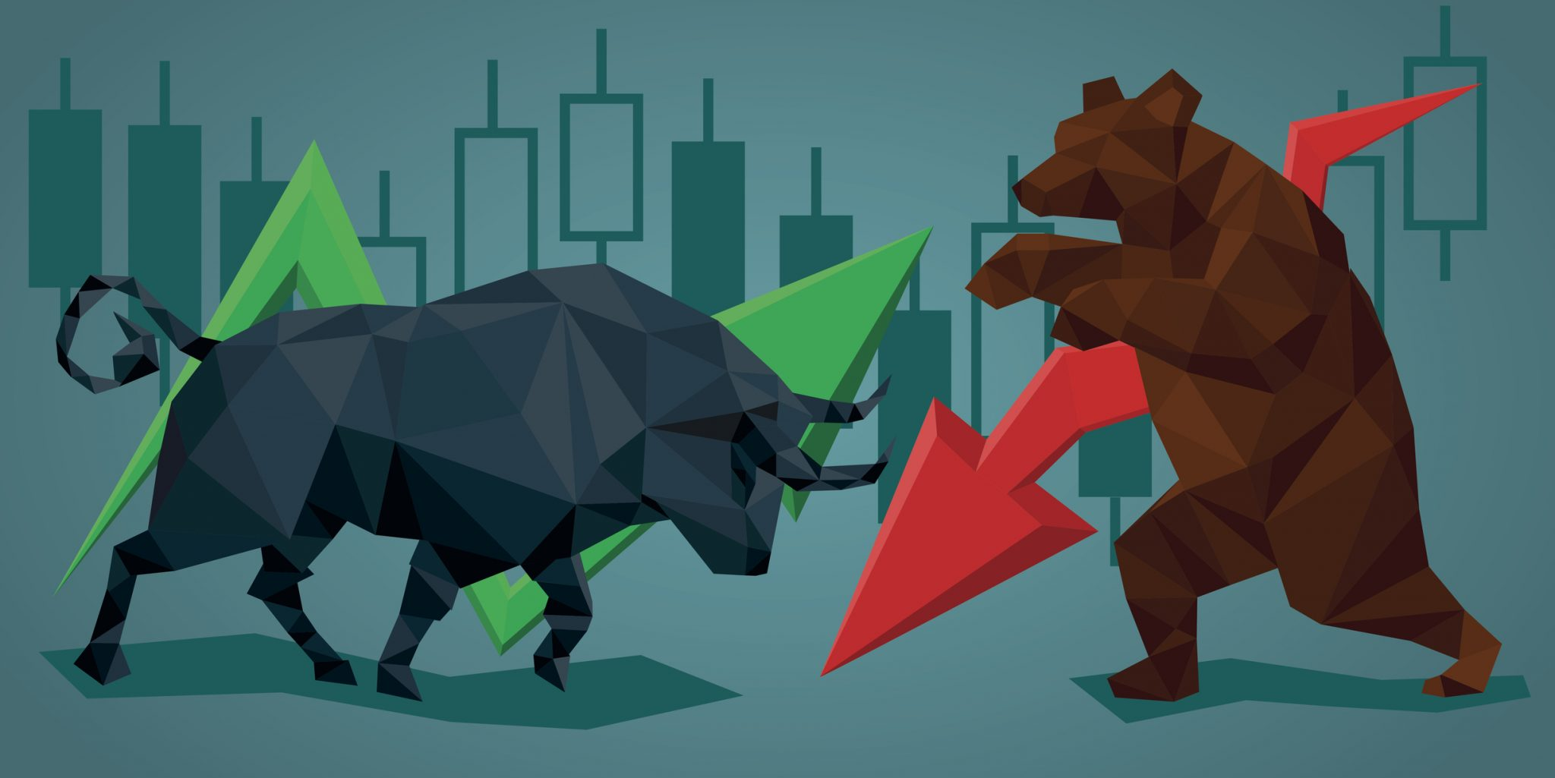
Цель игры
На практике изучить работу фондовой биржи – работу брокеров, «медведей», «быков», процесс расчета дивидендов, курса акций. Отработать умение построения графика курса акций.

Slide 3
Участники и задачи
маклеры
акционеры
«Маклеры» – 3 человека, по одному на каждую фирму
«Маклеры» – должны регистрировать сделки, заносить данные в таблицу на доске.
«Акционеры» – остальные учащиеся - владельцы акций определенной фирмы и денежных средств.
«Акционеры» – должны выгодно для себя продавать и покупать акции и по итогам игры составить график курса акций. Каждый владеет равным количеством денег и акций одной из фирм.

Slide 4
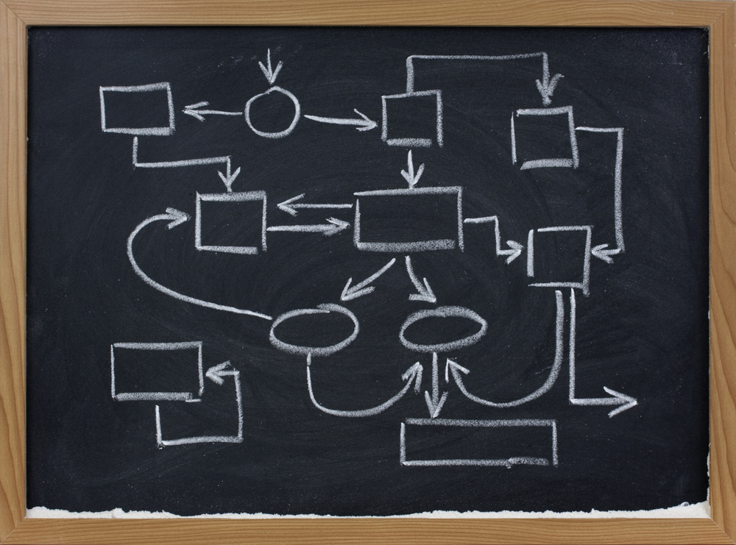
оборудование
Игровые деньги – экоины
Игровые акции трех цветов
Тетради учащихся
Меловая таблица на доске

Slide 5
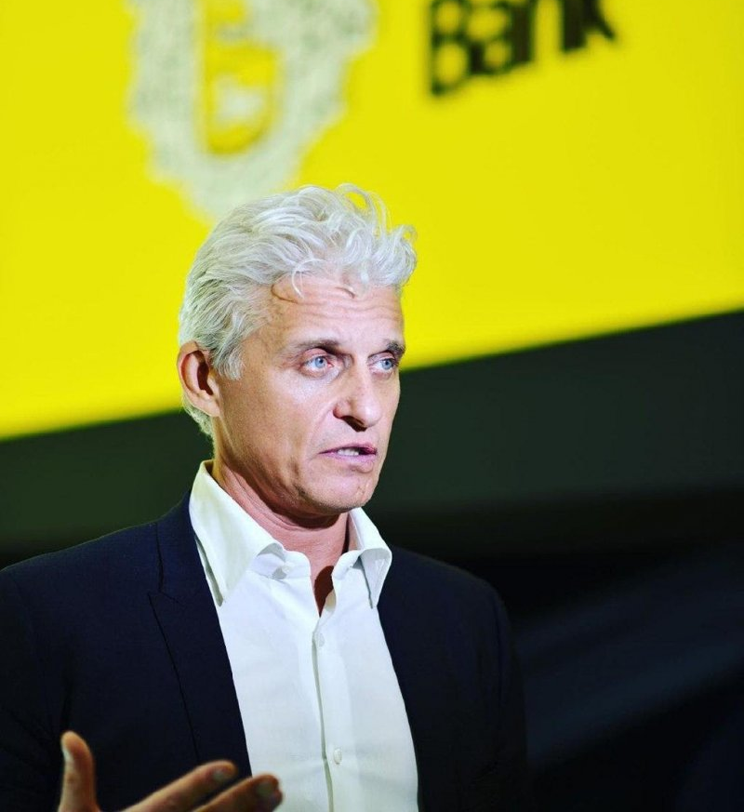
оформление
«Маклеры» - заполняют ведомость сделок и заносят итоги по каждому периоду в таблицу на доске.
«Акционеры» - фиксируют свои сделки в тетрадях по периодам, рассчитывают курс акций и строят график курса акций для одной из фирм, делают вывод о своей роли в игре и том, от чего зависит курс акций, анализируют график курса акций.

Slide 6
Условия игры

Slide 7
На рынке действуют три акционерных общества - фирмы:
АО «Хлебозавод»;
АО «Нефть-экспорт»;
АО «Торгово-развлекательный центр»;
Акции фирм для удобства различаются по цветам.
Учащиеся – «маклеры» – разделены по фирмам и регистрируют сделки, т.е количество купленных/проданных акций и сумма потраченных средств, подводят итоги периода по одной из фирм, результаты заносят в таблицу на доске.
Учащиеся – «акционеры» - выгодно для себя должны разместить имеющиеся денежные средства, им необходимо учитывать сложившиеся ситуации на рынке и выбранную для себя стратегию игры. Результаты своих покупок они записывают в тетрадь согласно предложенного образца – в таблицу, рассчитывают курс акций и строят график курса акций одной из фирм.
В конце игры делают вывод о своей роли и стратегии в игре, о том, от чего зависит курс акций.
Игра проходит в 6 периодов-туров.

Slide 8
Периоды-ситуации на рынке
В результате аварии пострадал нефтеперерабатывающий комбинат.
Торты АО «Хлебозавод» выиграли конкурс «Лучший товар года».
Декабрь – скоро новогодние праздники.
Из-за неурожая резко подорожала мука.
Резко возросли мировые цены на нефть.
Мировой экономический кризис.

Slide 9
Спасибо за игру

